Slide 1

01 / APPLE-LIKE MINIMAL PRODUCT
SÖYLE
Каждый голос важен
Notes:
Концепция A. Центральный продукт, светлая сцена, минимум текста. Реальный child-home-hi.png. Сильная читаемость, но при распространении на всю презентацию может остаться слишком спокойной.
Срез проекта 18.10.2026. Реальные скриншоты локального демо на отдельной SQLite-базе soyle-redesign-20261018.db. Демопрофили и примеры не являются результатами реальных детей.

Slide 2

01 / PRODUCT DEMO
Один понятный шаг
ПОСЛУШАТЬ
ВЫБРАТЬ
ОСТАНОВИТЬСЯ
Notes:
A, продуктовый слайд. Главная сцена — настоящее упражнение без повторяющегося текстового split.
Срез проекта 18.10.2026. Реальные скриншоты локального демо на отдельной SQLite-базе soyle-redesign-20261018.db. Демопрофили и примеры не являются результатами реальных детей.

Slide 3

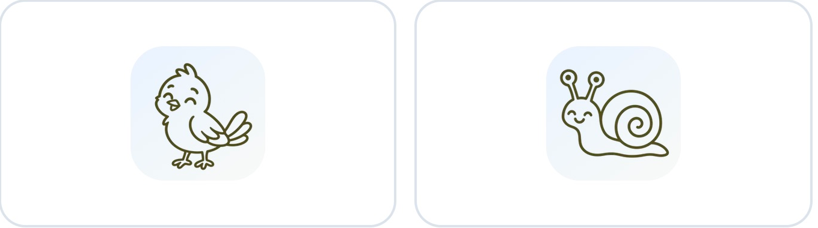
02 / PREMIUM TECH EDITORIAL
SÖYLE
BEYOND WORDS
Коммуникация. Домашняя практика. Поддержка семьи.
Notes:
Концепция B. Тёмная продуктовая сцена и широкая display-типографика. Крупный реальный интерфейс в центре и вторичные выноски по глубине. Выбрана как основа технологических разделов.
Срез проекта 18.10.2026. Реальные скриншоты локального демо на отдельной SQLite-базе soyle-redesign-20261018.db. Демопрофили и примеры не являются результатами реальных детей.

Slide 4
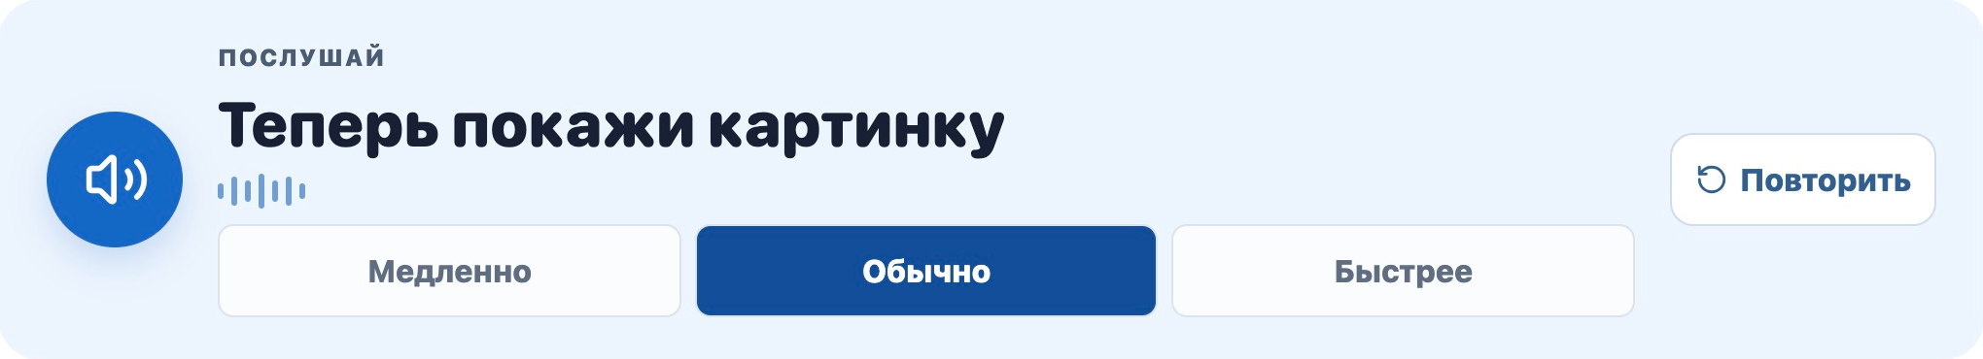
02 / PRODUCT DEMO
В фокусе — ребёнок
01
Слушает
и выбирает
Notes:
B, продуктовый слайд. Иерархия основной сцены и увеличенного фрагмента.
Срез проекта 18.10.2026. Реальные скриншоты локального демо на отдельной SQLite-базе soyle-redesign-20261018.db. Демопрофили и примеры не являются результатами реальных детей.

Slide 5
03 / HUMAN-CENTERED FUTURISTIC
Beyond
words.
Notes:
Концепция C. Человеческий образ и мятный фон. Фотография из существующего лендинга, не участник пилота. Более тёплая сцена, но как единая система уступает B по технологической выразительности.
Срез проекта 18.10.2026. Реальные скриншоты локального демо на отдельной SQLite-базе soyle-redesign-20261018.db. Демопрофили и примеры не являются результатами реальных детей.

Slide 6
Сказать.
Сейчас.
Помощь, перерыв и отказ доступны отдельно от упражнений.
Notes:
C, продуктовый слайд. Коммуникация показана как самостоятельная ценность.
Срез проекта 18.10.2026. Реальные скриншоты локального демо на отдельной SQLite-базе soyle-redesign-20261018.db. Демопрофили и примеры не являются результатами реальных детей.

